Slide 1
Ćwiczenia gimnastyczne doskonalące zwinność i zręczność

Slide 2
rzuty małymi piłeczkami – oburącz w górę, jednorącz w górę do celu,
rzuty w/w przyborami na odległość np. wyznaczoną sznurkiem linii,
rzuty małymi przyborami jednorącz ,naprzemian rącz w górę do współćwiczącego
– rzuty naprzemienne do współćwiczącego na sygnał (równocześnie)
– rzuty pod uniesiona nogą z jednoczesnym chwytem przyboru przed upadkiem

Slide 3
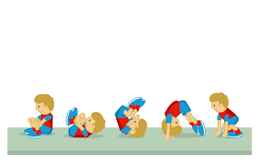
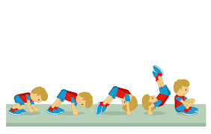
Przewroty
Przewroty:
- w tył
- w przód
Z przysiadu, klęku, leżenia do różnych pozycji końcowych

Slide 4
bieg na czworakach w przód , w tył, bokiem
z leżenia tyłem szybkie przejście do leżenia przodem (turlanie)
z leżenia tyłem szybkie wstanie
z leżenia tyłem wykonanie „scyzoryka”(wykonanie siadu z jednoczesnym uniesieniem nóg)
szybkie przejście nad i pod przeszkodą(rozciągniętym sznurkiem)
szybkie przejście pod współćwiczącym stojącym w rozkroku

Slide 5
Biegi w parach
Jedna osoba z pary biegnie po całej sali/boisku, zmieniając często kierunki biegu.
Druga stara się poruszać torem biegu pierwszej.
Po minucie zmiana w parze.
Po kolejnej minucie zmiana par.

Slide 6
Zabawa „Berek tornado”
Uczniowie dobierają się w piątki lub szóstki.
Jedna z osób będzie berkiem.
Pozostałe osoby chwytają się za barki, tworząc małe koło.
Berek ma za zadanie złapać konkretną osobę w kole (wyznaczamy ją przed startem zabawy).
Utworzone koło ma poruszać się tak, aby uniemożliwić berkowi wykonanie zadania.

Slide 7
„Bieg wahadłowy”
Na terenie zabawy wyznaczamy 4-5 linii, które stanowią wyznaczniki do biegu.
Uczestnicy ustawieni w szeregu, a za każdym z nich znajdują się butelki w odpowiedniej ilości.
Na sygnał prowadzącego zabierają po jednej butelce, biegną do pierwszej linii ustawiają ją i wracają.
Następnie zabierają drugą butelkę i biegną do drugiej linii, ustawiają, wracają i tak dalej aż rozstawią wszystkie.
Zwycięża ten zespół, który pierwszy wykona zadanie.

